Slide 1
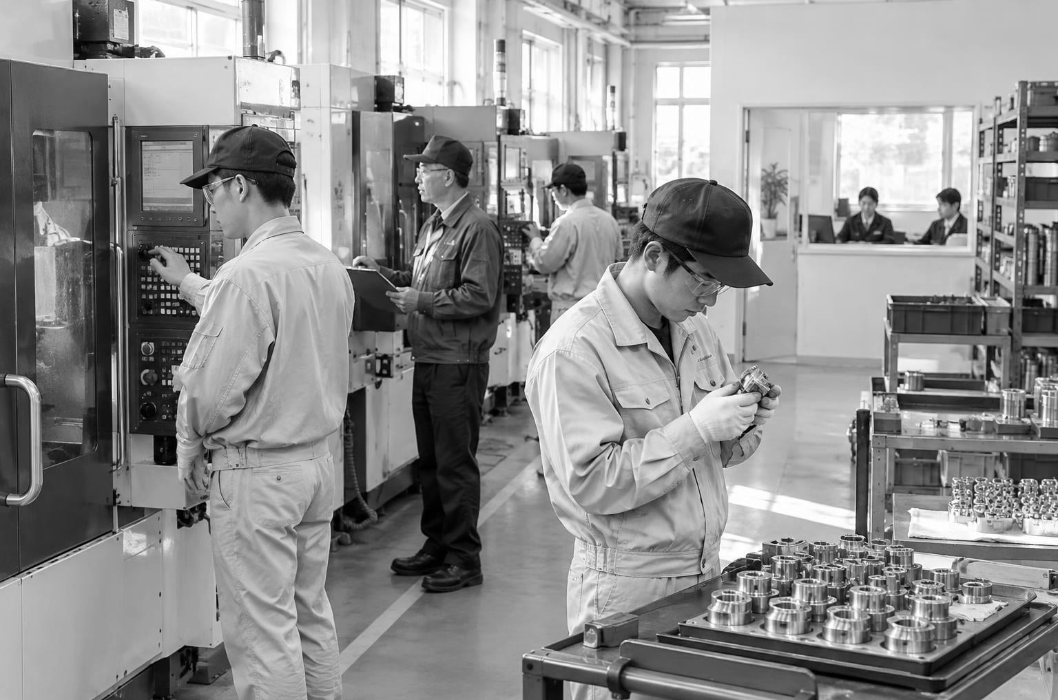
部品加工工場の
デジタル化計画 2026
紙と勘に頼る仕事を、データで
回る仕事に変える3年間の計画
受注・指示書
機械の稼働
日程づくり
デジタル化
見える化
仕組み化

Slide 2
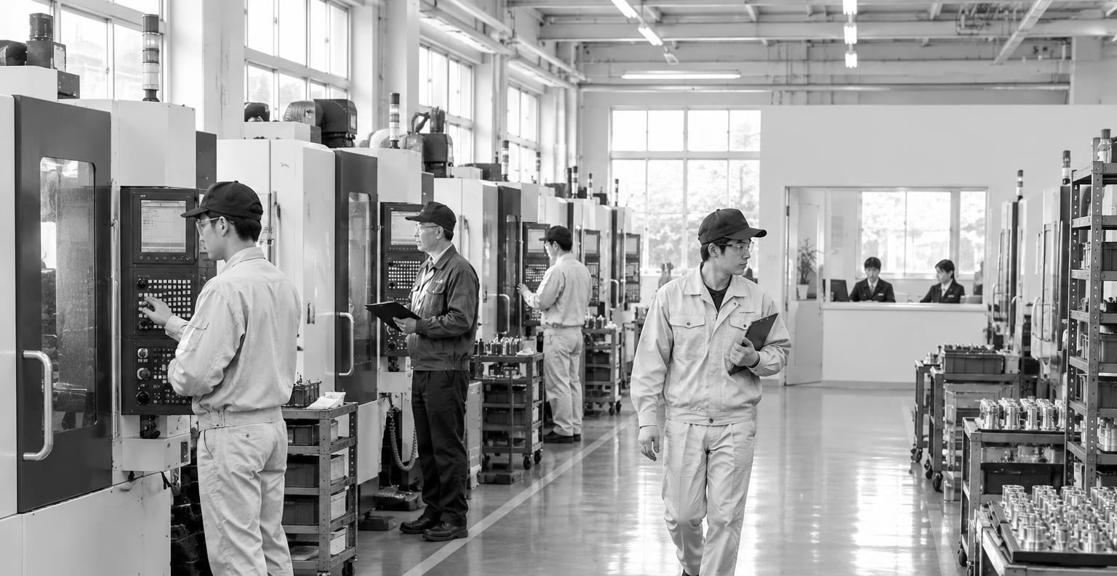
CONTENTS
01
工場の現状と課題
02
目指す姿
03
3つの取り組み
04
進め方と体制
05
投資と効果

Slide 3
現状と課題

Slide 4

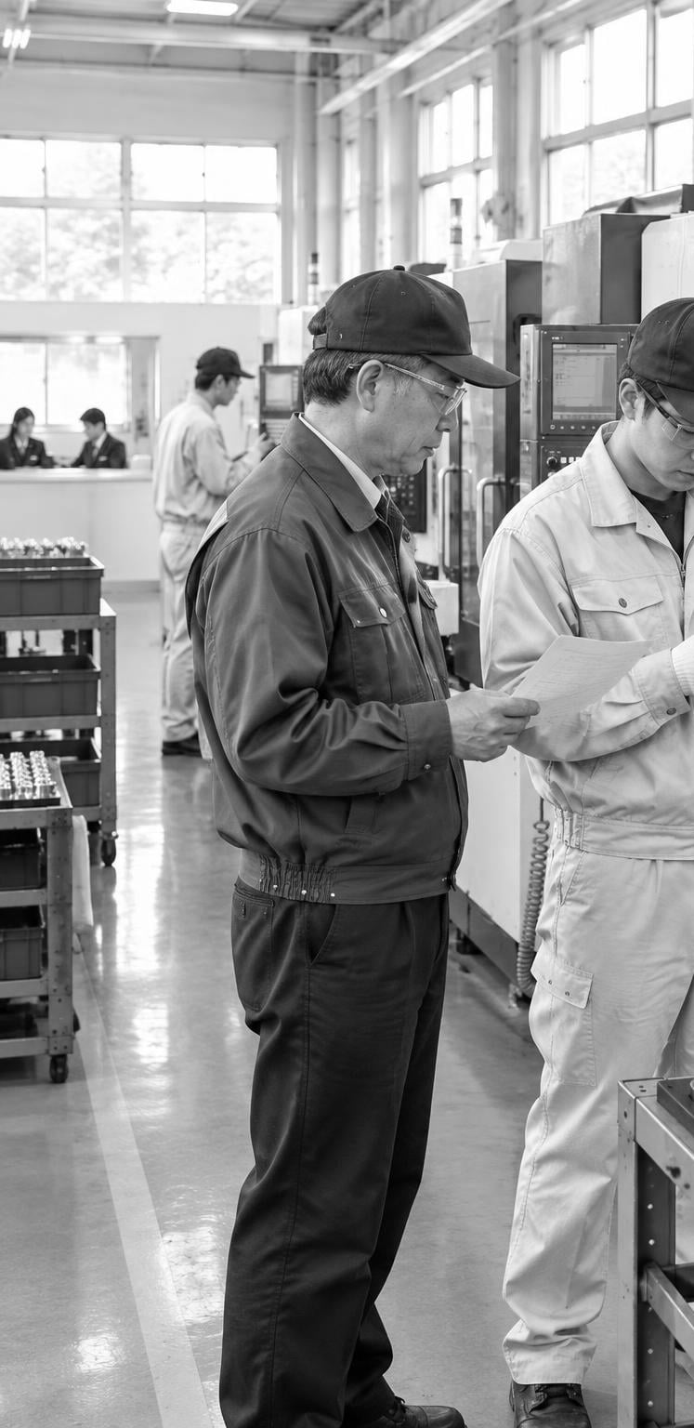
受注から
出荷まで紙で動く
受注は電話とファクスで受け、営業担当が紙の指示書を作る。指示書は工場に回り、班長が手書きで日程を組んでいる。

Slide 5
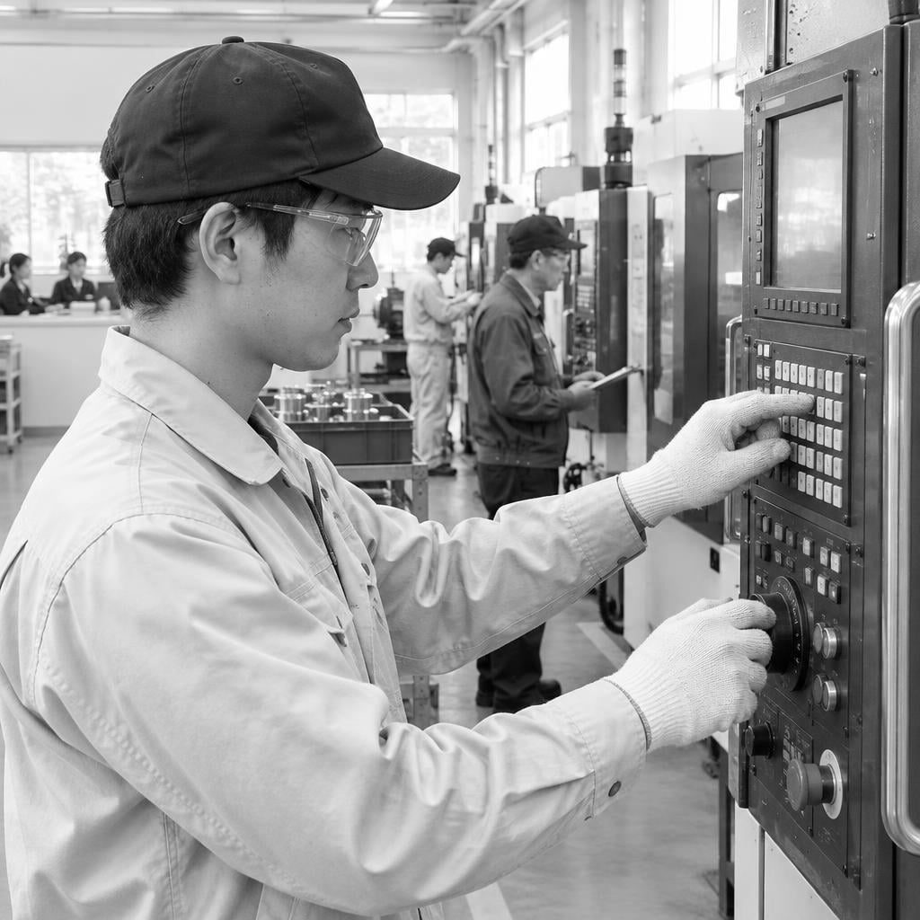
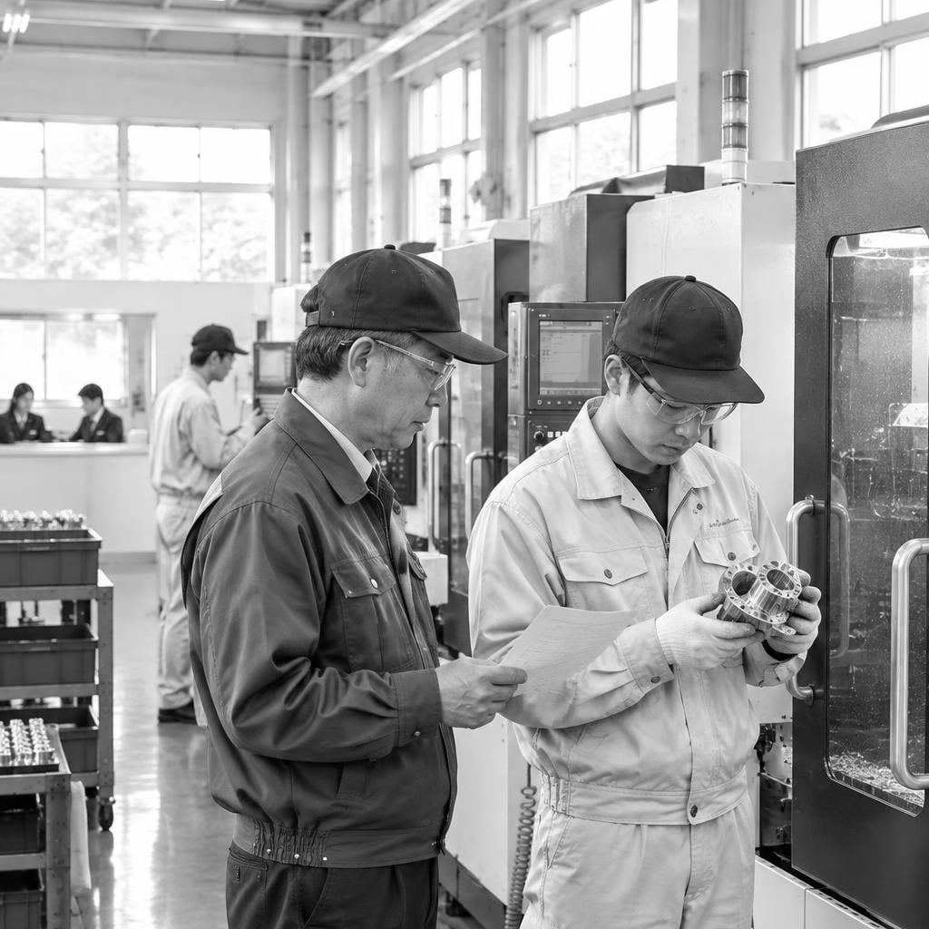
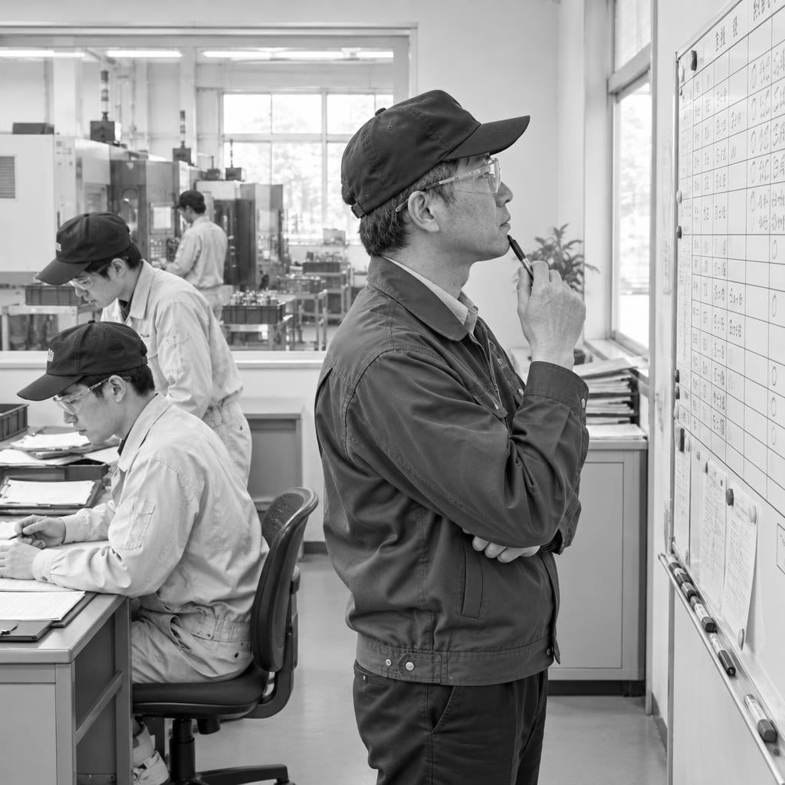
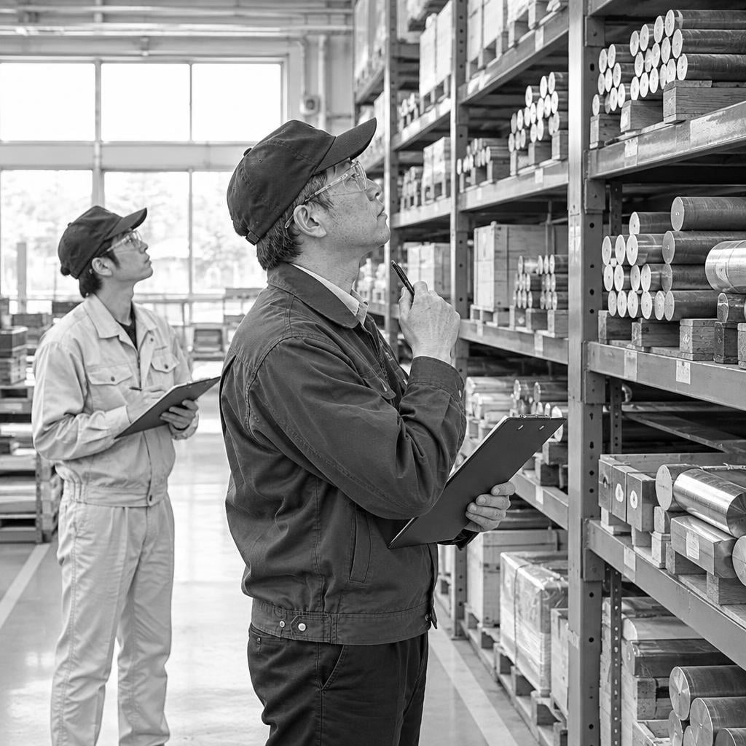
現場で起きている問題
PROBLEMS
段取り替えに
時間がかかる
不良の原因が
分からない
平均で45分かかる
機械と条件を後から追えない
熟練者に頼っている
在庫が多すぎる
日程を組めるのは班長2人だけ
必要な量の2倍近くある

Slide 6
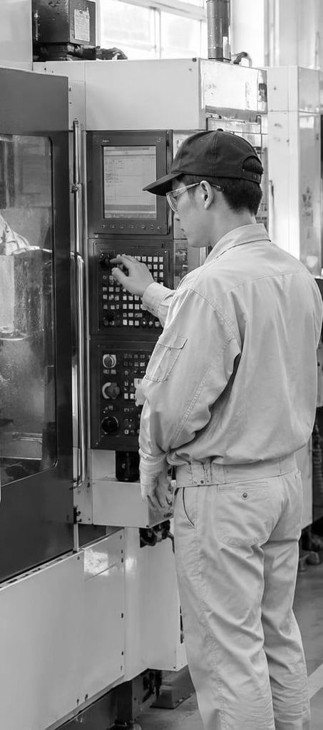
NOW
数字で見る現状
設備の稼働率
不良率
納期遅れ
62
3.8
14
%
%
件
機械が動いている割合
不良品が出てしまう割合
月に発生している件数
3年後の目標は、稼働率80%、不良率1.5%、納期遅れ月2件。

Slide 7
目指す姿

Slide 8
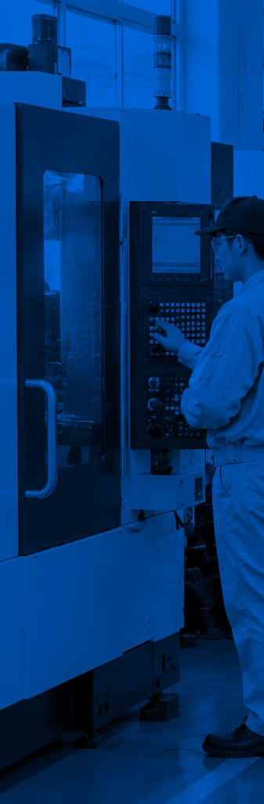

情報が1つに
つながる工場
3年後には、受注から出荷までの情報がすべて1つの仕組みでつながり、誰でも工場の状態をすぐに確認できる姿を目指します。

Slide 9
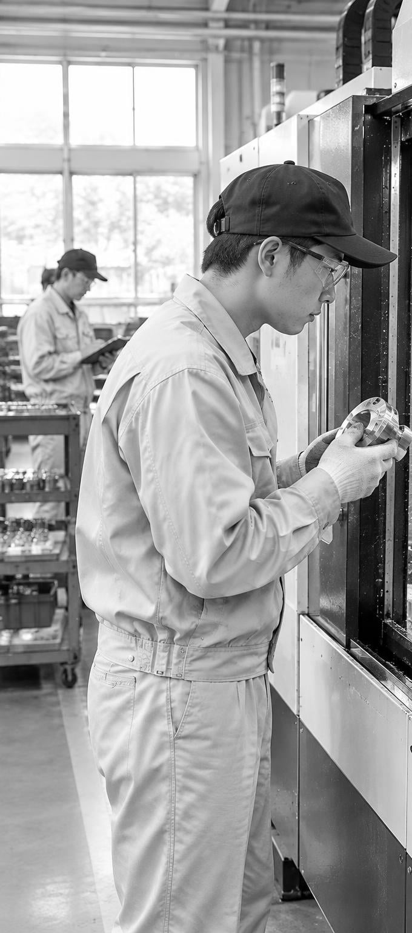
Goals
3年後の目標
設備の稼働率
不良率
納期遅れ
80
1.5
2
%
%
件/月
現状62%から引き上げ
現状3.8%から低減
現状は月14件から減らす
目標は3年計画の最終年に向けて、受注・稼働・日程づくりのデジタル化で達成を目指します。

Slide 10
3つの取り組み

Slide 11
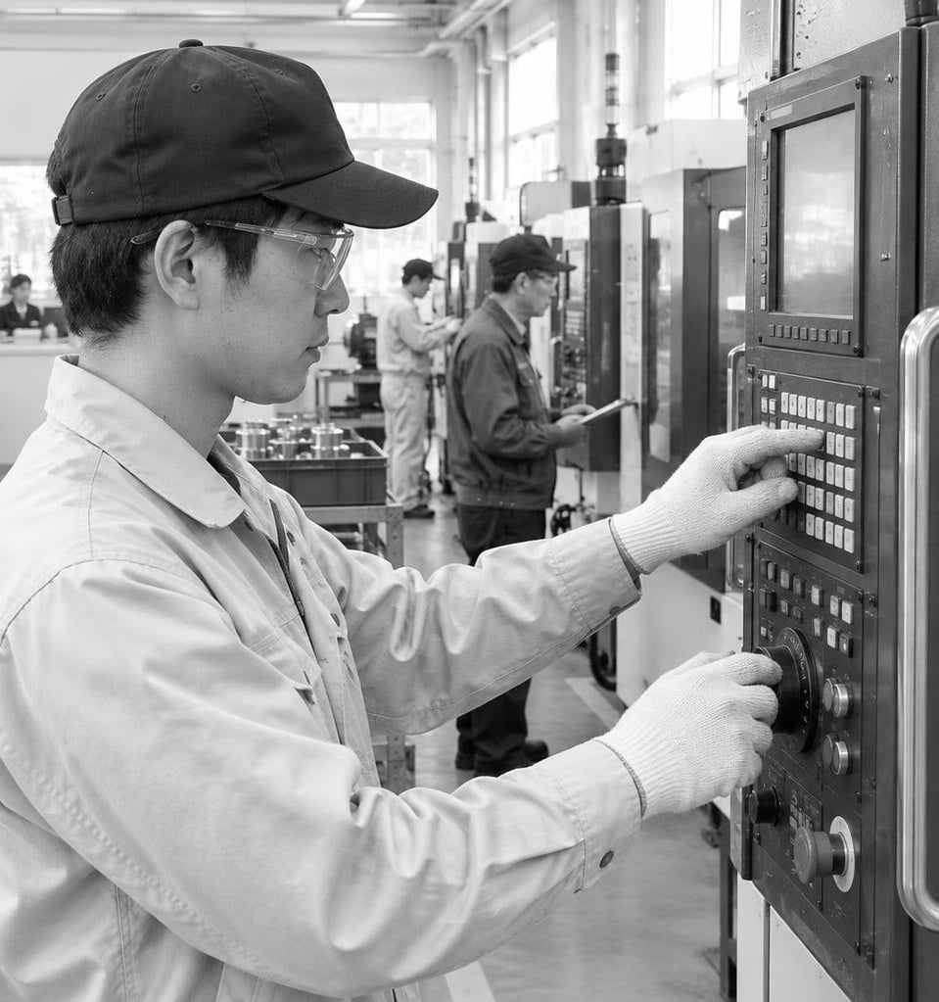
3つの取り組みで
工場を変える
受注と指示書のデジタル化。
画面で入力し、指示書を自動で作る
機械の稼働を見える化。センサーで
動作を記録し、止まった理由を入力する
日程づくりを誰でもできるように。
ルールを基に仕組みが案を作る

Slide 12
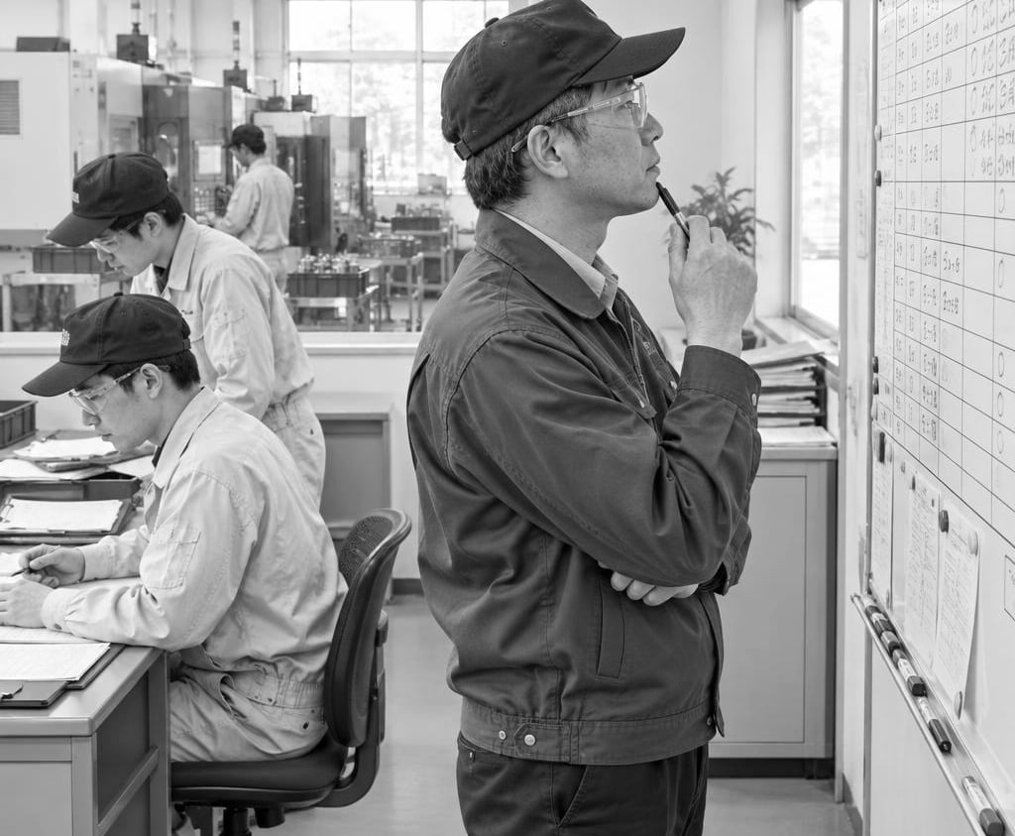
Rules
班長の頭の中を、ルールにする
班長が頭の中で組んでいた日程の決め方を、ルールとして書き出します。日程の案は仕組みが作り、人が確認して決めます。

Slide 13
進め方と体制

Slide 14

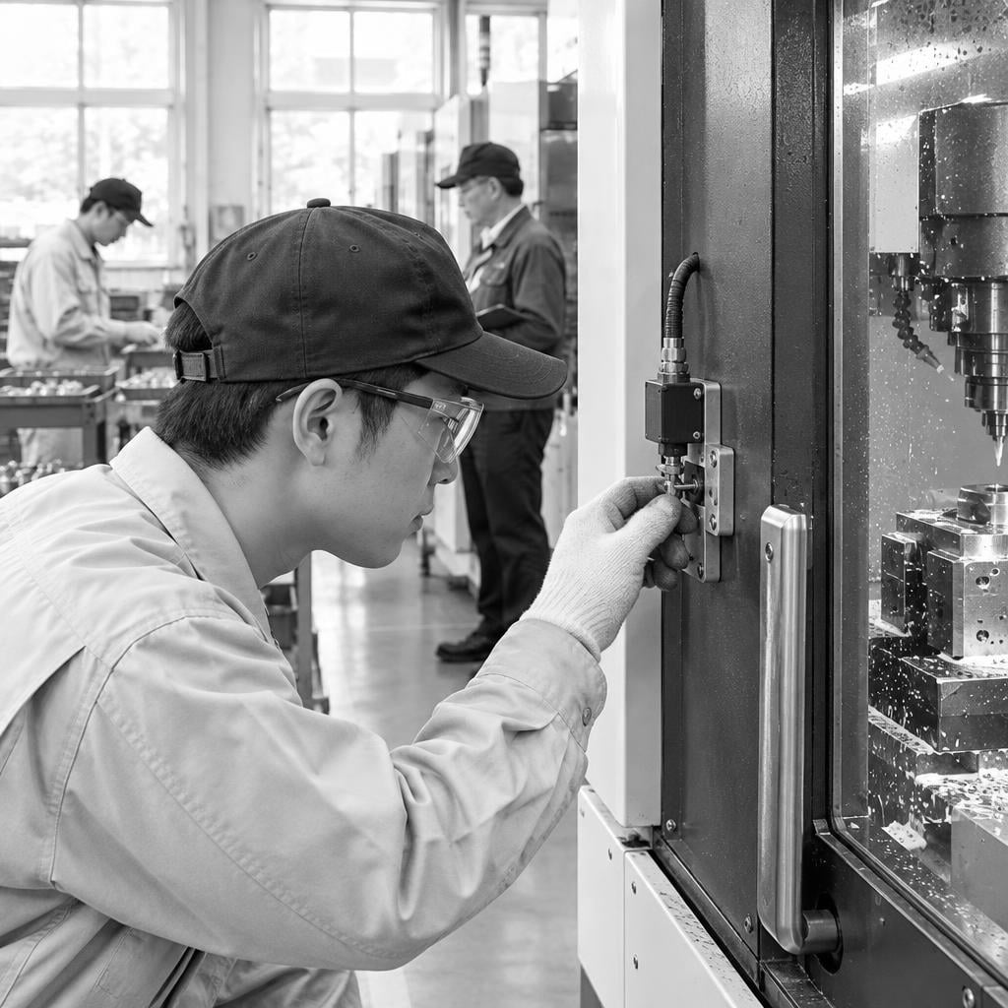

Roadmap
3年間の進め方
1年目：指示書の
デジタル化で紙を無くす
2年目：全20台の
センサーで稼働を見える化
3年目：班長以外も
日程を組める仕組みに

Slide 15

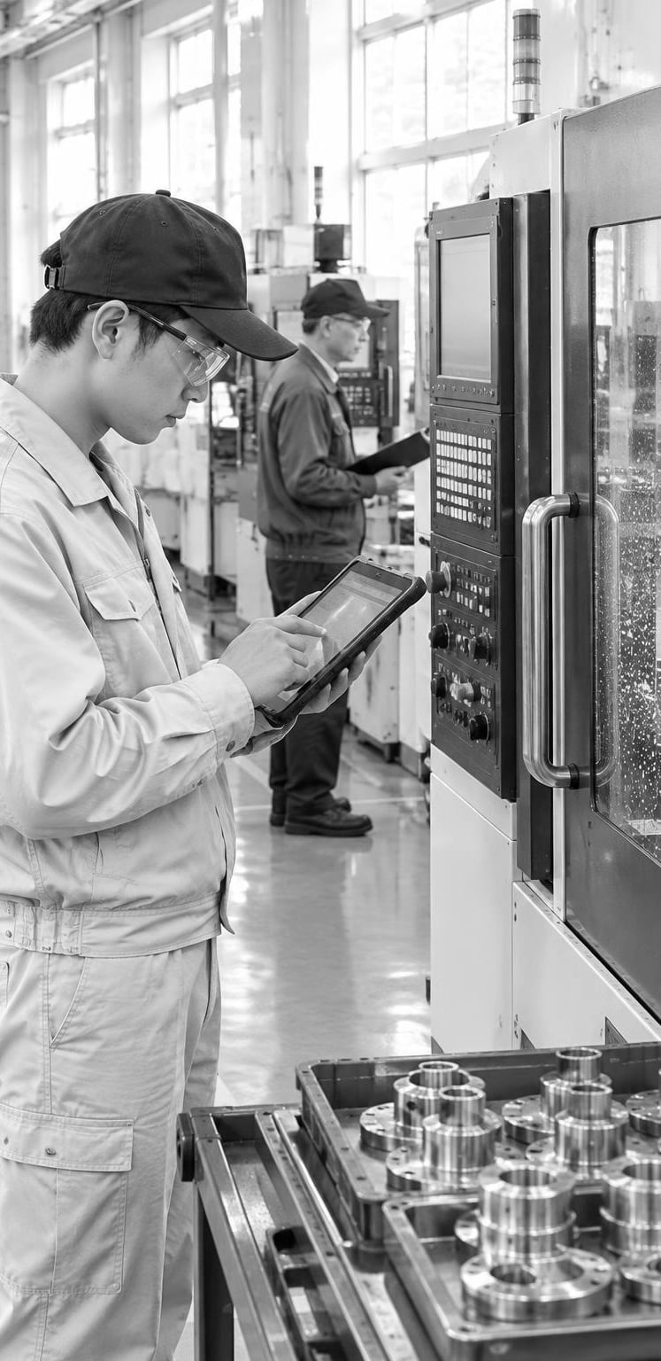
社長が責任者、
現場で試して広げる
社長を責任者に、製造部・営業部・総務部から1名ずつ集めた推進チームを作る。外部の専門家が月1回助言し、現場の作業者が試して直しながら広げる。

Slide 16
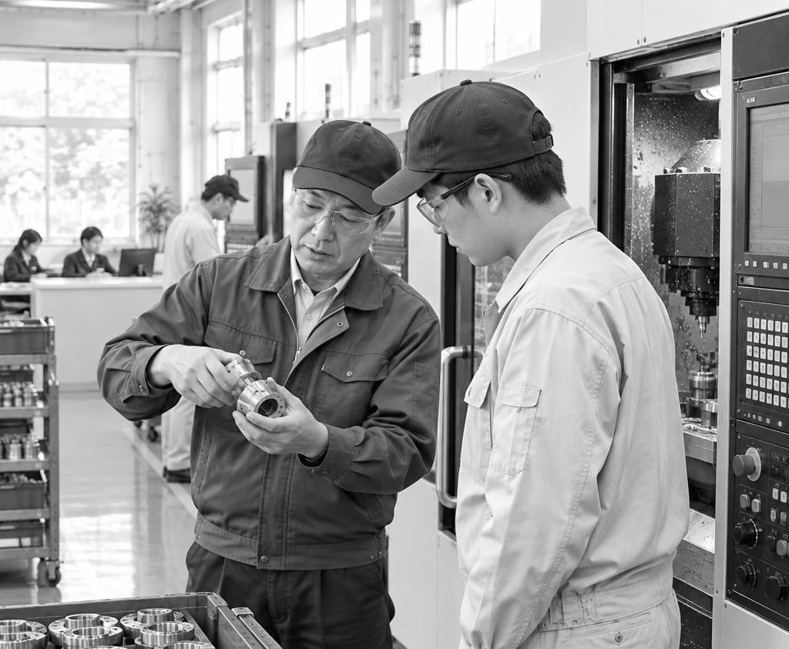
Our Goal
目的は、熟練者に頼らない工場
仕組みを入れることが目的ではない。熟練者に頼らなくても工場が回るように、現場の知恵を書き出してみんなのものにする。

Slide 17
投資と効果

Slide 18
Expected
Effects
期待する効果
段取り替え
月の残業
材料の在庫
20
10
1/2
分
時間
へ
平均45分から20分へ
短縮
1人あたり
20時間から10時間へ
今の半分まで減らす
段取り替えは平均の時間。残業は月あたり1人の時間。材料の在庫は現在の量との比較。

Slide 19
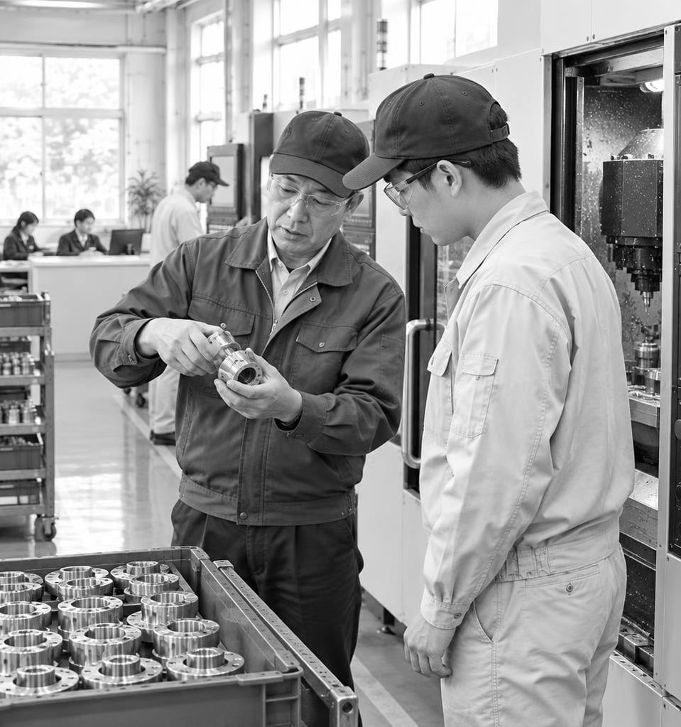
投資額と、浮いた
時間の使い道
3年間の投資額は合計で4,800万円
うち1,600万円は国の補助金の活用を予定
浮いた時間で、熟練者が若手に
毎週2時間技術を教える

Slide 20
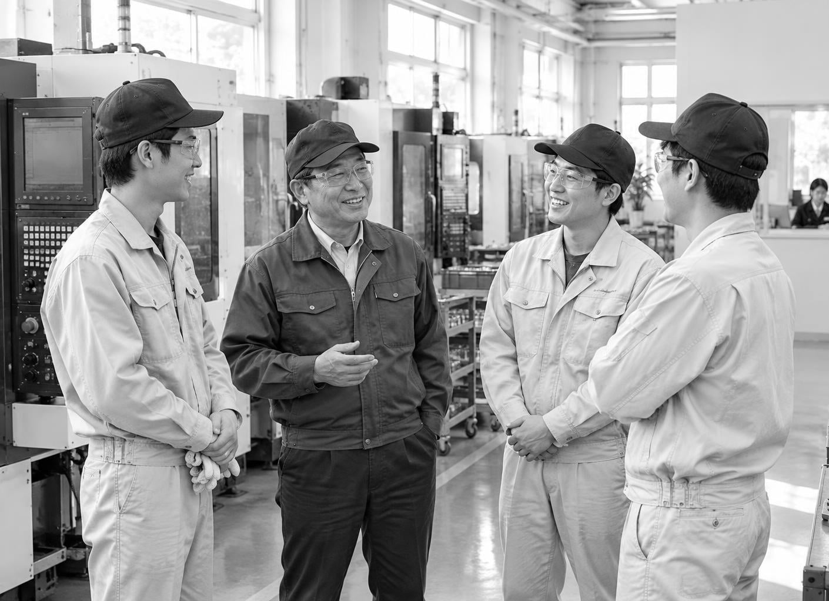
全員でつくる工場の未来
小さく始めて、効果を確かめながら、一歩ずつ進める

